Slide 1

2018
Aertgeerts Nathan Een Customer Service Portaal
Notes:
Industriële automatisatie
Consultancy + maatwerk
Intern software development
Producten
Licenties

Slide 2
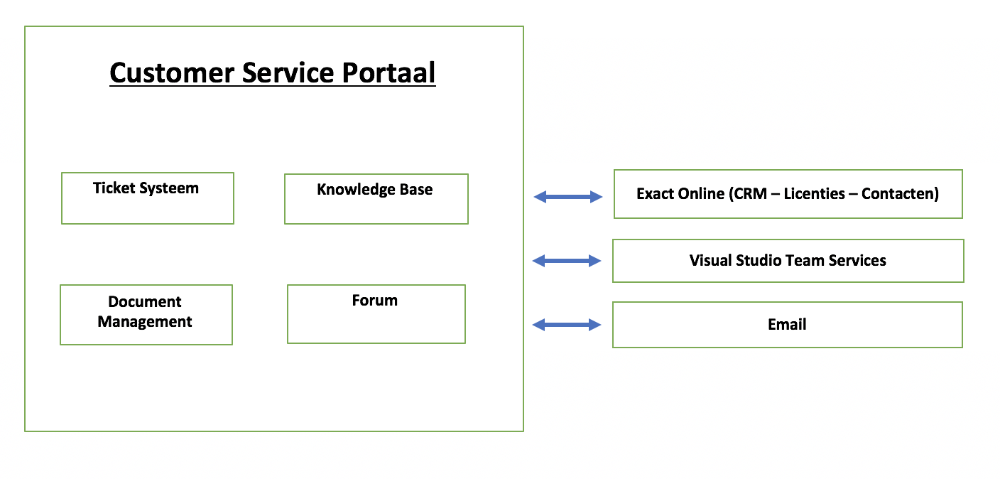
Wat?
Notes:
Waarom zelf?
Bestaande producten niet uitbreidbaar
Bestaande producten niet zoals gewenst
ASP.NET Core 2.0 met Entity Framework Core
RazorPages
C#
Ticket systeem
Mail integratie
Visual Studio Team Services integratie
Exact Online integratie
Customer license
Knowledgebase
Document management systeem
Forum (optional)

Slide 3
Waarom?
Bestaande tools voldoen niet aan de eisen
Sluit aan bij de huidige technologie stack
Veilig = Vertrouwen op .net van Microsoft
Razorpages = Eenvoudige databinding tussen HTML en Backend

Slide 4
Planning
Ticket systeem
Mail
VSTS
28/2
14/3
21/3
Exact Online
28/3
Customer licenties
Knowledge base
11/4
18/4
DMS
25/4
Notificaties
9/5
Forum
…
Onderzoek
14/2
Vandaag

Slide 5
Problemen en uitdagingen
Leren werken met de technologie stack
Mails uitlezen en omzetten in tickets
Werken met API’s en JSON’s in C#
API van Exact Online
Werken met XML file

Slide 6
Reflectie en Besluit
Vragen?

